Slide 1
항목 | 세부 내용
이벤트 제목 | 없어진 명절 음식을 가져오자
기간 | 9월 12일 ~ 9월 19일
목적(대상) | 101레벨 이상 모든 모험가
이벤트 세부 내용 | 계정당 하루 한번 완료 가능 101레벨 이상 모험가가 일정 몬스터를 잡아서 나오는 명절 음식을 추석월묘NPC에게 가져다주면 룰렛을 돌려서 일정확률로 버프아이템, 성장아이템, 메소, 추석전용 치장아이템 지급
개발팀 지원 및 확인 요청 | 추석월묘 NPC 생성, 룰렛, 명절 음식 생성, 계정당 제한

Slide 2

이름 | 추석월묘
혈액형1 | 없음
체중 | 15kg
가족관계 | 어머니, 아버지, 오빠
직업 | 없음
특징 | 귀여움
취미 | 떡 만들기
장래희망 | 방앗간 취업
장점 | 모험가에게 도움이되는 아이템을 지급 | 성별 | 여자
단점 | 이상한 아이템을 줄때도 있음 | 신장 | 60cm
좋아하는 것 | 떡 | 태어난 곳 | 아랫마을
싫어하는 것 | 없음 | 특기 | 떡 만들기
기타
없음

Slide 3
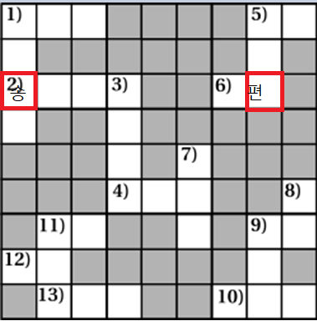
<웹 이벤트 기획>
키워드 : 송편
십자말 풀이에 송편과 관련 및 (만드는 재료, 만드는 방법, 등) 유추하기 쉽게 단어들을 배치 & 추석 음식 배치
일일 최대 십자말풀이 기회 3회 제한
메이플스토리 접속시 십자말풀이 기회 1회 지급
메이플스토리 1시간 접속시 십자말풀이 기회 1회 지급
일일퀘스트 클리어시 십자말풀이 기회 1회 지급
계정당 한번으로 제한
빨간 네모칸에 맞는 단어를 입력시 메이플스토리 추석치장아이템 지급
키워드 입력칸에 옳게된 단어 입력시경험치 물약 지급
틀린 키워드 입력시 다시 시도

Slide 4
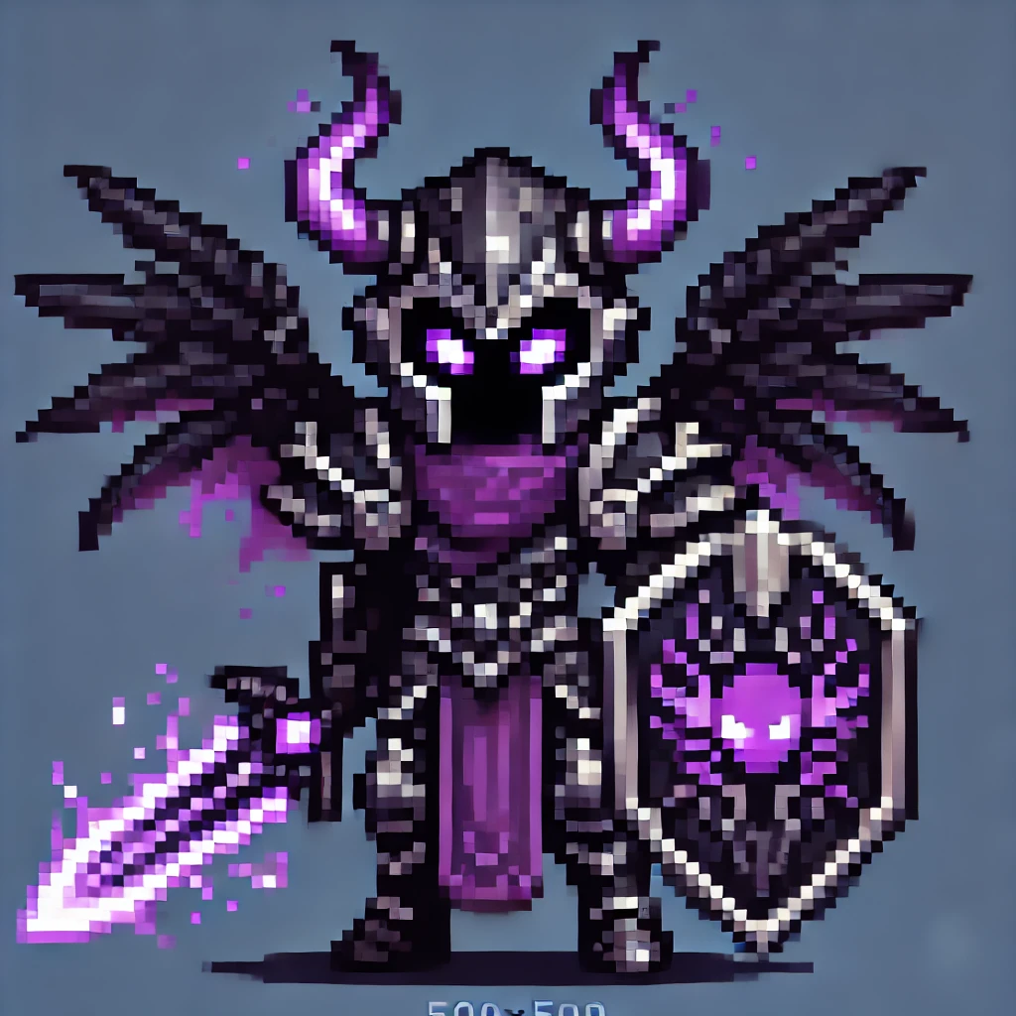
이름 | 다크레기온
혈액형 | -
체중 | 80kg
가족관계 | -
직업 | -
특징 | 검 즉사기를 2분주기로 사용함 다크레기온의 짤패턴이 매우 아픔 보스의 채력이 매우 많음 모험가가 접근하면 날개를 이용해서 회피 방패를 사용해서 모험가를 기절 모험가가 방패를 때리면 넉백
취미 | 검 수련
장래희망 | -
장점 | 검과 방패를 잘 사용하여 모험가가 | 성별 | 남자
단점 | 검을들고있는 오른 어깨 날개 | 신장 | 180cm
좋아하는 것 | 모험가 죽이기 | 태어난 곳 | 그란디스
싫어하는 것 | 활 | 특기 | 전투
기타
-

